Slide 1
Interaktionistische Ansätze und Anwendungsbeispiele im FSU
Entwicklung von Kompetenzen und Sprachaktivitäten
Universität Athen, Fachbereich für Deutsche Sprache und Literatur
Prof. Dr. Dafni Wiedenmayer

Slide 2
Spracherwerb
Spracherwerb ist Teil der psychischen und sozialen Entwicklung des Menschen.
Spracherwerb ist ein wesentliches Element der Sozialisation und die Sprache wird im Verlauf dieses Prozesses aktiv erworben.
Sprachentwicklung ist zugleich ein Teil der affektiven, der kognitiven und der sozialen Entwicklung.
no access hypothesis - full access hypothesis
Partial access – indirect access
Pinkers „Sprachinstinkt“
----------------------------------------------------------------
Lernen und Erwerben (2 Verfahren existieren)
Erlernte und erworbene Wissensbestände sind unterschiedlicher Natur und bilden nie eine Einheit.
Lernen vs. Erwerben

Slide 3
Fremdspracherwerbstheorien
Kognitivistische – Interaktionistische Ansätze:
Sprache kann sinnvoll nicht untersucht werden, wenn sie von sozialen und politischen Elementen isoliert gesehen wird. Sprache - dynamisches Phänomen (Kultur), Wert von s. Vielfalt und Pluralismus - soziale Interaktion - Umwelt.
Processing Theory- ACT (Adaptive Control of Thought) – aktive Konstruktion von Problemlösungsstrategien (Vygotski, Piaget, Bachtin (Theorie der Polyphonie- Dialogik))

Slide 4
Die Wichtigkeit der Spracherwerbstheorien für die didaktische Praxis
Die analysierten Theorien des Spracherwerbs sind für viele Aspekte der Didaktik von großer Bedeutung. Eine wichtige Dimension dieser Theorien ist ihre Wichtigkeit für die Entwicklung von didaktischen Modellen, mit deren Hilfe bessere Ergebnisse beim Unterrichten einer fremden Sprache erzielt werden können.
Die verschiedenen Theorien und ihre Annahmen sind ausschlaggebend für die Unterrichtspraxis, denn ausgehend von diesen Annahmen können verschiedene Modelle erstellt werden, die von den Lehrern einer fremden Sprache angewendet werden können, so dass den Unterrichtenden das Lernen der Fremdsprache leichter vorkommt und effektiver ist.

Slide 5
Spracherwerbstheorien und didaktische Praxis
Konsequenzen der Spracherwerbstheorien für die didaktische Praxis:
- Didaktische Modelle
Zielsetzung im Unterricht
Unterrichtsmethoden
Lehrpläne
Auswahl von Aufgaben
Auswahl von Evaluationsmethoden

Slide 6
Interaktionshypothese
Die Interaktionshypothese ist eine theoretische Darstellung des Zweitspracherwerbs, mit der versucht wird, die Rolle von Interaktionen im Sprachlernprozess zu erklären. Im Gegensatz zu intern gesteuerten Akquisitionsansätzen steht die IH im Einklang mit einem sozio-interaktionistischen Ansatz, der den Einfluss des Umfelds betont, in dem sich ein Lernender engagiert.

Slide 7
die vier Konstrukte der IH
Input bezieht sich auf eine der Sprachformen, die der Lernende erhalten hat. Einfach ausgedrückt kann das Input allgemein als Information definiert werden, die der Lernende von einer externen Quelle erhält
Kompetenz in der Sprache erlangt man nur durch das Verstehen und Verarbeiten des Sprachmaterials (Comprehensible input – „i+1” ideal - Material!)
Output bezieht sich andererseits auf die vom Lernenden erzeugten Sprachformen - im Wesentlichen intern generierte Antworten an die anderen Gesprächspartner in einem Austausch.
Als Interaktion definiert die Funktion, die Input und Output erfüllen. Diese Austausche haben eine Interaktionsstruktur; Im Kontext der IH bezieht sich dies auf die Art und Weise, in der Informationen während einer Interaktion zwischen Teilen ausgetauscht werden. In dieser Struktur können Modifikationstechniken wie Klärung und Wiederholung ins Spiel kommen, um Sinnverhandlungen zu erleichtern.

Slide 8
Feedback: Das Konstrukt des Feedbacks ist dem Input recht ähnlich, mit dem entscheidenden Unterschied, dass Feedback als Reaktion auf den Output erhalten wird. Im Zusammenhang mit der IH können zwei Arten von Feedback identifiziert werden - explizites Feedback wie Korrekturen oder metalinguistische Erklärungen und implizites Feedback, einschließlich Verhandlungsstrategien wie Klärungswünsche oder Verständnis-/Bestätigungsprüfungen.
Das feedback bzw. der „Input“ allgemein spielt natürlich durchaus eine gewisse Rolle, zumal dann, wenn eben keine Hilfestellung, kein scaffolding, geleistet wird, oder nicht in der Form, die es dem Lernenden erlaubt, einen weiteren Entwicklungsschritt zu tun.
Mit diesem Phänomen beschäftigen sich die Untersuchungen zum so genannten „foreigner – talk“, also jenen reduzierten Sprachduktus, den Muttersprachler in der Kommunikation mit Nicht- Muttersprachlern häufig verwenden.

Slide 9
Entwicklung der Interaktionshypothese
Krashen: Der IH wird größtenteils zugeschrieben, dass er in Krashens 1980 veröffentlichtem Frühwerk eine Grundlage gefunden hat. In diesem Artikel brachte Krashen den Begriff des verständlichen Inputs zum Ausdruck - die Idee, dass das Verständnis des Inputs, auf den man stößt, für das Lernen von entscheidender Bedeutung ist.
Long: Longs Version der IH baut auf Krashens Idee eines nachvollziehbaren Inputs auf. In interaktiven Kontexten findet ein Informationsaustausch statt. Interaktionen können in unterschiedlichen Kontexten und Formaten auftreten. Durch verständliche Eingaben wird die Fähigkeit eines Einzelnen aufgebaut, Informationen über verschiedene Ausdrücke hinweg zu verstehen. Dies ist der Schlüssel für einen echten Spracherwerb.
Pica: Picas Verständnis der IH konzentriert sich auf die Idee der Leichtigkeit von Gesprächen. Unterschiede im sozialen Status führen zu durch Disparität ausgelösten sozialen Auswirkungen

Slide 10
Ellis: eine kritische Überprüfung
Modifikationen des Inputs, insbesondere solche, die im Prozess der Aushandlung eines Kommunikationsproblems stattfinden, ermöglichen die Aneignung, vorausgesetzt, dass die Lernenden:
(a) den Input verstehen und
(b) neue Merkmale darin wahrnehmen und vergleichen, was in ihrem Output bemerkt wird.
Eine Interaktion, die von den Lernenden erfordert, dass sie ihren anfänglichen Output modifizieren, erleichtert den Integrationsprozess.

Slide 11
Vygotski
Im Gegensatz zum individuellen Konstruktivismus spielt die soziale Interaktion zwischen Lernenden bzw. zwischen Lernenden und Lehrenden eine hervorgehobene Rolle, da das menschliche Wissen als letztlich sozial konstruiertes Wissen verstanden wird.
"Jede höhere geistige Funktion durchläuft notwendigerweise eine externe Phase in ihrer Entwicklung, weil sie ursprünglich eine soziale Funktion ist "
Wygotski kam vielfach zu ähnlichen Ansichten wie Piaget, betont aber stärker die kulturelle Lernumwelt.
Der Unterricht soll konstruktiv wirksam sein, dann wird er als eine Zone der weiteren Entwicklungsmöglichkeit gesehen. Dies bedeutet, dass aus der Lernumwelt Angebote unterbreitet werden müssen, die sie konstruktiv vorantreiben, aber nicht solche, die bloß einen bestehenden und zu reproduzierendem Wissensstand sichern. Eine überwiegende Nachahmung ist die Vernichtung eines konstruktiven und kreativen Lernens.

Slide 12
Grundprozess des Spracherwerbs
Sprachlicher Input
Interne Verarbeitung
Intake

Slide 13
Interaktionistishe Strategieentwiklung
Prinzipien des Konstruktivismus
situatives Handeln (Gehirn konstruiert das Neue anhand bereits bekannter Handlungsschemata)
Autonomie (individueller Lern- und Denkprozess)
Involvieren – Zugehören – beliebt sein
Lernsituationen:
sollen komplexe, authentische sprachliche und nicht-sprachliche Erfahrungen ermöglichen
Lerner handeln problemlösend
zu zweit oder in Kleingruppen
dichte Kommunikation ohne Hemmungen

Slide 14
Konstruktivismus
Der Konstruktivismus ist eine Lerntheorie, die seit Mitte des 20. Jahrhunderts eine große Rolle spielt. Dem Konstruktivismus zufolge ist der Erwerb von Wissen ein individueller Lernprozess und die Rolle des Lehrers wird als die des Moderators aufgefasst. Der Lerner sucht aktiv nach Informationen, interpretiert diese vor dem Hintergrund seines Vorwissens und leitet daraus neue Auffassungen und Konzepte von der Wirklichkeit ab.
Konstruktivismus geht davon aus, dass Informationen nicht einfach aufgenommen, verarbeitet und gespeichert werden, sondern dass sie durch permanente Veränderung der kognitiven Struktur selbst erzeugt werden.
Das beste Lernmaterial im Sinne konstruktivistischer Theorien stellen Baumaterialien und Werkzeuge dar, die es dem Lerner ermöglichen, in seiner Lernumgebung eigene Wissenssysteme beliebig zu gestalten.
Lernen heißt, kognitive Konstruktionen neu aufzubauen und existierende ständig umgestalten.

Slide 15
Konstruktivismus – situatives Handeln
Interaktion der Menschen mit ihrer Umwelt spielt eine große Rolle (≠ Kognitivismus)
situatives Handeln: Gehirn konstruiert neue fremdsprachliche Muster anhand bereits bekannter Handlungsschemata.
Assimilation: Anpassung eines Menschen an die sprachlich fremde Umgebung.
Akkommodation: Aufbauen eines kognitiven Handlungsmusters, um gewisse fremdsprachliche Situationen zu bewältigen.
konstruktive Operationen

Slide 16
Konstruktive Operationen im FSU
Lerner erreicht ein bestimmtes Erwerbsstadium (assimiliert sich an das sprachliche Fremde), nur dann kann er den angebotenen Input verarbeiten (akkommodiert sich)
Lernsituationen:
sollen komplexe, authentische sprachliche und nicht-sprachliche Erfahrungen ermöglichen
Lerner handeln problemlösend
zu zweit oder in Kleingruppen
dichte Kommunikation ohne Hemmungen
Lernerautonomie wird gefördert
Projektunterricht ist geeignet

Slide 17
Moderater Konstruktivismus
„…. Um der Gefahr der Überforderung zu begegnen, haben sich in der Unterrichtspraxis eine Reihe von Mischformungen entwickelt, die die Stärken instruktionistischer und konstruktivistischer Verfahren gleichermaßen nutzen.
Der moderate Konstruktivismus wird im Softwarebereich auch als instruktionales Design der zweiten Generation oder Anchored Instruction bezeichnet.“
Zitat Roche, 2008. Seite 23

Slide 18
Moderater Konstruktivismus
Seine Verfahren fördern das Lernen in einer komplexen und kontextualisierten Lernumgebung, …
Aufgaben werden im Unterricht vorbereitet, Hilfsmittel werden erklärt und zur Verfügung gestellt und der Lehrer begleitet das Lernen wie ein Trainer.
Lerner setzen das gemeinsam Erarbeitete um – erproben es selbstständig – experimentieren damit – entwickeln es weiter!
Szenariendidaktik macht diese Verfahren zunutze!

Slide 19
Konstruktivismus
Rollen der Lerner und Lehrer: Beobachter, Teilnehmer, Akteure
Erwerb von Wissen: ein individueller Lernprozess
Annahmen des Konstruktivismus und der konstruktivistischen Didaktik
Konstruktives, rekonstruktives und dekonstruktives Lernen
Rolle des Lehrers: Moderator
Annahmen der konstruktivistischen Didaktik:
Beziehungsdidaktik, Praxisorientierung, Interdisziplinarität
Einige wichtige konstruktivistische Ansätze: radikaler Konstruktivismus,
die sozial-kulturtheoretisch begründeten Konstruktivismen und
die konstruktiv-subjektive Psychologie.
Kreatives Lernen, Soziales Lernen, Situiertes Lernen,
Emotionales Lernen und individuelles Lernen

Slide 20
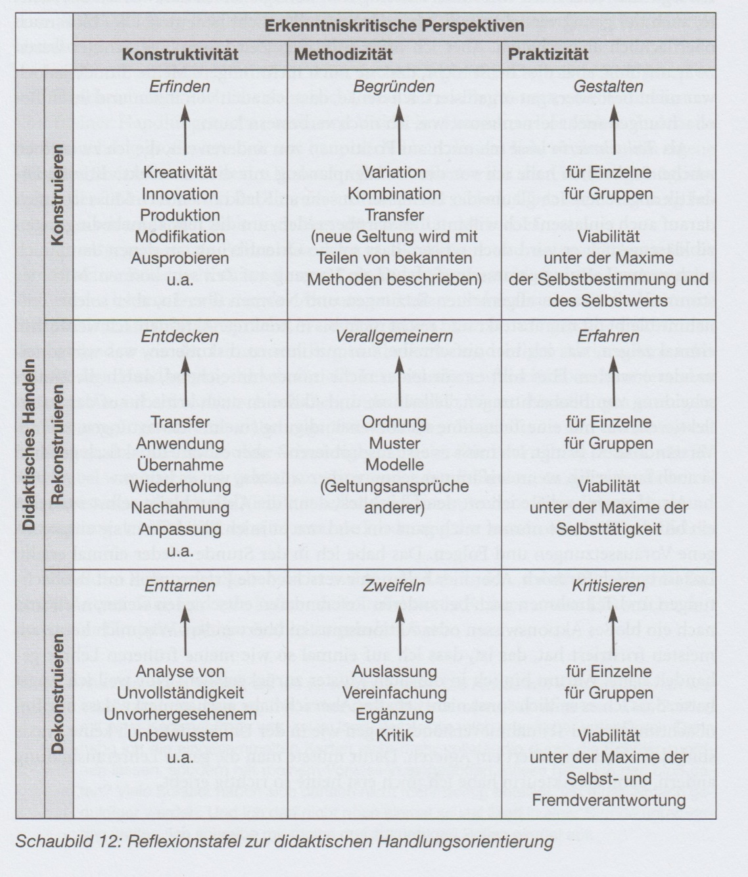
Konstruktivistische Didaktik
Reflektionstafel zur didaktischen Handlungsorientierung
(Reich 2008, 182)

Slide 21
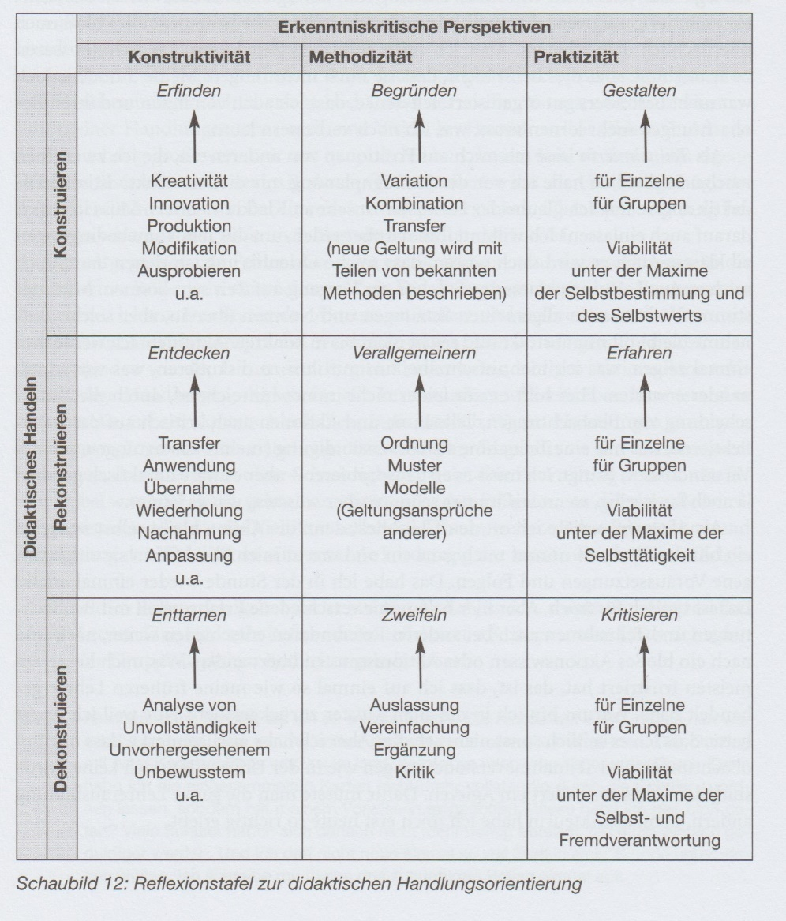
Erfinden: kreative Neuschöpfung, innovative Lösung, Produktion oder Modifikation von etwas Bestehendem mit neuen Anteilen, Ausprobieren.
Hohe Eigeninitiative/Engagement/Risikobereitschaft: wichtig für erfolgreiches und effektives Lernen
Begründen: betrifft die methodische Begründung von didaktischen Konstruktionen
Die konstruktivistische Didaktik kann und will nicht völlig neu sein, sondern bedient sich der Variation, der Kombination und des Transfers alter Inhalte und Wege auf der Suche nach neuen Lösungen.
Wichtig für die konstruktivistische Didaktik: ihre eigene und neue Sicht auch in alten didaktischen Grundbegriffen zu reflektieren und diesen ein neues Profil zu verleihen
Gestalten: In konstruktiven Handlungen gestalten wir unsere Wirklichkeit
Fragen, die dabei wichtig sind: Passt diese Wirklichkeit zu mir? (Kulturelle Viabilität)
Bei der Gestaltung von etwas: Bringt es mir etwas? Habe ich etwas gelernt? Will ich es?
(Reich 2008, 182-183)

Slide 22
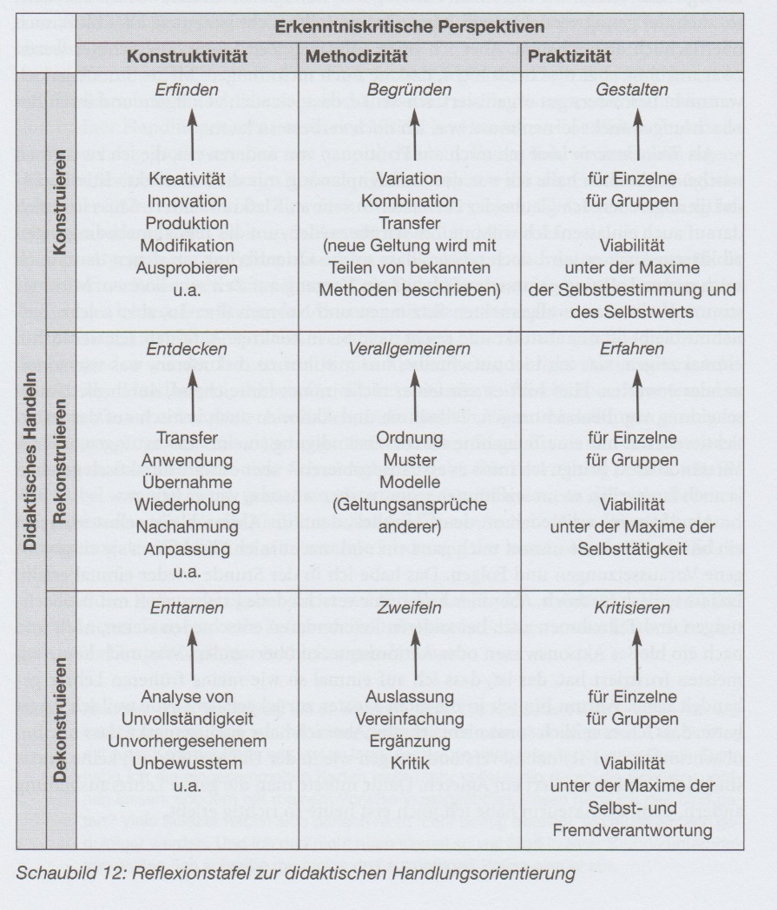
Entdecken: Eigenständiges Konstruieren, wobei ein Transfer von schon Bekanntem, eine Anwendung bereits üblicher Verfahren, eine Übernahme erfolgreicher Lösungen, eine Wiederholung von Zweckmäßigem, eine Nachahmung von Vorbildern, eine Anpassung an Praktiken zu beobachten ist
Verallgemeinern: Didaktisches Handeln unter der Perspektive der Rekonstruktion bedeutet methodisch immer die Verallgemeinerung eigener Geltungsansprüche und damit den Ausschluss von Geltungsansprüchen anderer.
Ordnungen, Muster, Modelle beherrschen diesen Ort der Verallgemeinerungen und Ausschließungen, um Lösungen, die wir rekonstruieren, als wirksam, erfolgreich, nützlich erscheinen zu lassen
Erfahren: Fragestellungen in Bezug auf den Erfahrungsraum
(Reich 2008, 182-183)

Slide 23
Enttarnen: Alle Konstruktionen unterliegen einer möglichen und zugleich notwendigen Enttarnung, d.h. sie müssen sich kritischen Nachfragen stellen
Erfinder und Entdecker benötigen immer eine Selbstkritik, die den Mangel, der in bisherigen Lösungen steckt, verdeutlicht, die Auslassungen zu thematisieren versucht, die ein konstruktives Handeln bedingen
Zweifeln: Auslassungen, Vereinfachungen, Ergänzungs- und Kritikmöglichkeiten spielen eine große Rolle bei der Dekonstruktion
Kritisieren: Fragestellungen in Bezug auf die praktische Kritik
(Reich 2008, 182-183)

Slide 24
Fünf Stufen des Lernens (John Dewey)
Emotionale Antwort
Definition des Problems
Hypothesenbildung
Testen und Experimentieren
Anwendung

Slide 25
Emotionale Antwort
„Der Einstieg in ein neues Thema macht es erforderlich, dass die Lerner sich betroffen fühlen, um sich mit diesem Thema, Stoff, Wissen usw. auseinander zu setzen“ (Reich 2008, 241)
Dies ist leichter und effektiver, wenn zunächst eine emotionale Reaktion gezeigt wird.
„Eine emotionale Reaktion entsteht immer dann, wenn die Einführung in das Thema so gelingt, dass die Betroffenheit dazu führt, Interesse und Neugier zu wecken“ (ebd.)

Slide 26
Definition des Problems
„Jeder Gegenstand, jeder Stoff, jedes Thema usw. bestehen für die Lerner aus bekannten und neuen Teilen“ (Reich 2008: 242)
Bekannte Teile: vorhandenes Wissen, vorhandene Beobachtungen
(Assoziationen)
Bekanntes, Vertrautes, Gewohntes
Neue Teile: Neues Wissen
Unbekanntes, Unvertrautes, Ungewohntes
„Lehrende müssen unbedingt Raum für diese Verknüpfung geben, wenn sie wollen, dass die Lerner sich hinreichend auf die erste Reaktion und das gestellte Problem einlassen“ (ebd. 190)

Slide 27
Hypothesenbildung
Bildung von Hypothesen Konstruktion
Anwendung einer vertrauten Methode
Bildung von Hypothesen darüber, was zu tun wäre

Slide 28
Testen und Experimentieren
Ausprobieren von Hypothesen
Handlungsbezogene Möglichkeiten
„Emotionale Reaktionen, Probleme, Ereignisse, die im Kontext von eigenen Erfahrungen zu Hypothesen führen, müssen dann auch gelöst werden, d.h. es muss ein verwendbares Lernprodukt entstehen, das in Handlungen benutzt und genutzt werden kann“ (ebd. 243)

Slide 29
Anwendung
Kontinuierliche Anwendung: Zeichen, was mit dem Lernergebnis erreicht werden kann
„Anwendungen sind handlungsbezogene theoretische oder praktische Übertragungen der Lösungen oder der als Lösung auffassenden Operationen, Prozeduren, Regeln, Deutungen usw. auf unterschiedliche weitere Aufgaben oder Probleme“ (ebd. 244)
Ergebnis: kognitive komplexe Verankerung von Lerngegenständen
Übungen: notwendig für die Verankerung von bestimmten Lösungen

Slide 30
Die Lernumgebung in der konstruktivistischen Didaktik
Innere Faktoren
1. Vielseitige Gestaltung von Handlungsebenen des Lernens | 9. Förderung des emotionalen Lernens
2. Gezielte Planung von Handlungsstufen des Lernens | 10. Förderung des individuellen Lernens
3. Entfaltung von konstruktivem Lernen | 11. Einnehmen einer systemischen Perspektive des Lernens
4. Durchführung von rekonstruktivem Lernen | 12. Multiperspektivisches und multimodales Lernen als ideal sehen
5. Einsetzen von dekonstruktivem Lernen nach Möglichkeit | 13. Lernkontrollen sinnvoll auf Handlungskontexte abstimmen
6. Förderung des kreativen Lernens | 14. Evaluation von Wirkungen des Lernens
7. Förderung des sozialen Lernens | 15. Verbesserung der inneren Lernbedingungen
8. Nutzung des situierten Lernens als Rahmenkonzept | 16. Verbesserung von äußeren Lernbedingungen

Slide 31
Konstruktivismus und Unterrichtspraxis
Förderung der Lernerautonomie
selbständiger Lerner kann sein Lernen eigenverantwortlich gestalten
kann Entscheidungen im Hinblick auf sein Lernen übernehmen
Entscheidungen
Festlegung der Lernziele, der Inhalte und der Progression
Bewertung des Gelernten und des Lernprozesses
Gestaltung des Lernprozesses
Auswahl der zu benutzenden Methoden und Arbeitstechniken

Slide 32
Lernerautonomie im konstruktivistisch orientierten Fremdsprachenunterricht
Entwicklung bzw. Förderung der Lernerautonomie: wichtiges Lernziel im konstruktivistisch orientierten Fremdsprachenunterricht
Lehrerrolle: Moderator
Rollen der Lehrenden und Lernenden: Beobachter, Teilnehmer, Akteure
Kooperation zwischen Lehrer und Schüler
Konstruktives, rekonstruktives, dekonstruktives Lernen
Kreatives, soziales, situiertes, emotionales, individuelles Lernen
Förderung des lebenslangen Lernens

Slide 33
Autonome Lernende entscheiden sich selbst:
dass sie lernen wollen
wie sie beim Lernen vorgehen
welche Materialien und welche Hilfsmittel sie zum Lernen verwenden
welche Lernstrategien sie einsetzen
ob sie allein oder mit anderen lernen
ob sie ihre Lernzeit einteilen
wie sie kontrollieren, ob sie erfolgreich gelernt haben
(Bimmel/Rampillon 2000: 33)

Slide 34
Lernerautonomie im Gemeinsamen Europäischen Referenzrahmen für Sprachen (2001)
In Bezug auf die Lernerautonomie dient der Gemeinsame Europäische Referenzrahmen für Sprachen „der Planung von selbst bestimmtem Lernen“ (Europarat 2001, 18). Diese Planung beinhaltet folgende Aspekte:
Entwicklung des Bewusstseins der Lernenden für den erreichten Kenntnisstand
Selbst-Festlegung von erreichbaren und sinnvollen Lernzielen durch die Lernenden
Auswahl von Lernmaterialien
Anwendung von Instrumenten der Selbstbeurteilung

Slide 35
Kritische Kompetenz handlungsorientierter FSUnterricht und Szenariendidaktik
Kommunikativer Sprachunterricht – Fertigkeiten an authentischen Texten und Aufgaben zu vermitteln
Für die Bearbeitung von Aufgaben ist eine koordinierte (Bewertung der Bedeutung, Schwerpunktsetzung, Einbettung und handlungsstrategische Umsetzung) Kompetenz verlangt, die kritische Kompetenz.

Slide 36
Kritische Kompetenz handlungsorientierter FSUnterricht und Szenariendidaktik
Durch das Erfahren von und den kreativen Umgang mit Sprache wird das Interesse der Lerner gefördert und die Verankerung der sprachlichen Handlungen im Gedächtnis gesteigert. Damit realisiert der Lerner komplexe Denkoperationen, die ihn zu selbstständigem Lernen befähigen.
Das ist die Grundlage des handlungsorientierten Fremdsprachenunterrichts und der Szenariendidaktik.

Slide 37
Konstruktivismus (Überforderung vermeiden)
moderater Konstruktivismus (kommunikativer FSUnterricht)
Kritische Kompetenz
Handlungsorientierter FSUnterricht - Szenariendidaktik

Slide 38


Digitale Unterrichtsszenarien auf der Basis des Fremdsprachencurriculums
Dafni Wiedenmayer

Slide 39
Digitale Unterrichtsszenarien auf der Basis des Fremdsprachencurriculums
„Beispielszenarien für den Unterricht Deutsch als Fremdsprache konform mit dem einheitlichen Rahmencurriculum für Fremdsprachen – basiert auf Materialien des Goethe Instituts”
Wie sind wir auf diese Idee gekommen?
Wie sind die dig. US entwickelt?

Slide 40
ΤΟ ΕΠΣ‐ΞΓ ΚΑΙ Η ΕΦΑΡΜΟΓΗ ΤΟΥ
Το ΕΠΣ‐ΞΓ, σύντομη παρουσίαση του οποίου γίνεται στο παρόν κεφάλαιο,1 είναι
αναρτημένο ως ενιαίο κείμενο, σε μορφή pdf, στην ιστοσελίδα του ΥΠAIΘA, ενώ στην ακόλουθη διεύθυνση http://rcel.enl.uoa.gr/xenesglosses/ εμφανίζεται σε διαδικτυακή μορφή και περιλαμβάνει, μεταξύ άλλων, πεδία σχετικά με την εθνική πολιτική για την ξενόγλωσση εκπαίδευση στο σχολείο, τις κοινωνικοοικονομικές διαστάσεις της ξενόγλωσσης εκπαίδευσης, μια εισαγωγή για το νέο αυτό πρόγραμμα και το επιστημονικό του υπόβαθρο, αναφορά στις καινοτομίες του και σύγκριση του ΕΠΣ‐ΞΓ με τα Αναλυτικά Προγράμματα Σπουδών (ΑΠΣ) για την ξένη γλώσσα. Φυσικά, περιλαμβάνει και το ΕΠΣ‐ΞΓ καθαυτό, αφού πρώτα εξηγεί τις αρχές στις οποίες στηρίζεται και τη θεώρηση της γλώσσας και του γραμματισμού που υιοθετεί, καθώς και το τι απαιτείται για την εφαρμογή του στο σχολείο.
… Δηλαδή, το ΕΠΣ‐ΞΓ, το οποίο συνιστά ένα curriculum κοινό για όλες τις ξένες γλώσσες του σχολείου και ενιαίο για όλες τις βαθμίδες της εκπαίδευσης, προσδιορίζει γενικούς και επιμέρους δείκτες επικοινωνιακής επάρκειας, βάσει των οποίων μπορεί να κρίνει κάποιος σε ποιο από τα έξι επίπεδα γλωσσομάθειας –σύμφωνα με την 6βαθμη κλίμακα του Συμβουλίου της Ευρώπης (ΣτΕ)– βρίσκεται ο μαθητής…
Το ΕΠΣ‐ΞΓ ως εργαλείο για τον εκπαιδευτικό (Αφού επιλεγούν οι θεματικές και οι συνακόλουθοι στόχοι, προστρέχει ο εκπαιδευτικός στα διαθέσιμα εγχειρίδια, τα οποία μπορούν να αξιοποιηθούν (ως «τράπεζα ιδεών») αντί να χρησιμοποιηθούν για να καθορίσουν αυτά αποκλειστικά την εκπαιδευτική διαδικασία)
ΤΟ ΠΛΑΙΣΙΟ ΤΟΥ ΕΠΣ‐ΞΓ ΚΑΙ ΟΙ ΠΑΙΔΑΓΩΓΙΚΕΣ ΤΟΥ ΑΡΧΕΣ

Slide 41
„Fünf-Schritte-Schema“, Meyer 2009
Analyse der Ausgangslage
Planung der Lernziele
Unterrichtsevaluation
Unterrichtsplanung
Unterrichtsdurchführung

Slide 42
ΕΚΠΑΙΔΕΥΤΙΚΕΣ ΠΡΟΣΕΓΓΙΣΕΙΣ ΤΟΥ ΕΠΣ‐ΞΓ
Διαφοροποιημένη διδασκαλία και μάθηση
Νέα Μάθηση και Μάθηση μέσω Σχεδιασμού
… Πριν παρουσιαστεί η θεωρία περί «νέας μάθησης, η λογική και η δομή της προσέγγισης «Μάθησης Μέσω Σχεδιασμού», που στην ουσία αναπτύσσεται μέσα από την πλατφόρμα του Learning‐by‐Design, να εξηγηθεί πως πρόκειται για μια καινοτόμα μεθοδολογία σχεδιασμού της εκπαιδευτικής διαδικασίας και παράλληλα ένα ψηφιακό εργαλείο για τους εκπαιδευτικούς, το οποίο διαμορφώνει εκ νέου τον παραδοσιακό σχεδιασμό προγραμμάτων σπουδών και στρέφει την προσοχή των εκπαιδευτικών από τη διδασκαλία και από το «Τι θα διδάξω» στη μάθηση και στο «τι και πως θα μάθουν οι μαθητές μου»… Το πρόγραμμα Learning by Design (L‐by‐D), είναι ένα σχεδιαστικό μοντέλο για εκπαιδευτικούς όλων των βαθμίδων και αντικειμένων και μάλιστα για εκείνους τους εκπαιδευτικούς που γνωρίζουν Αγγλικά και Ελληνικά (αφού η ιστοσελίδα του προγράμματος είναι γραμμένη σε αυτές τις δύο γλώσσες και προσφέρεται δωρεάν.

Slide 43
Το συγκεκριμένο καθοδηγούμενο διαδικτυακό περιβάλλον ακολουθεί μια παιδαγωγική προσέγγιση που στηρίζεται στην ενεργό συμμετοχή των μαθητών, ώστε να αναπτύσσονται δυναμικά περιβάλλοντα μάθησης
σε συνάρτηση με τις μεταβολές που συμβαίνουν στην εποχή μας. Η προσέγγιση αυτή δεν επιχειρεί να προτείνει ένα αυστηρά καθορισμένο παιδαγωγικό πλαίσιο και μέθοδο τεκμηρίωσης της μάθησης. Αντίθετα, στόχος της είναι να αποσαφηνίσει το σχήμα και τη μορφή της παιδαγωγικής, καθώς και της μετακίνησης από τη μια γνωστική διαδικασία στην άλλη. Στο σχεδιαστικό αυτό μοντέλο ο εκπαιδευτικός σχεδιάζει μαθησιακές ενότητες
(Learning elements). Μία μαθησιακή ενότητα δεν έχει «χρονικούς» περιορισμούς‐ δηλαδή μπορεί να σχεδιαστεί για μία διδακτική ώρα, για μία σειρά μαθημάτων ή ακόμα για ένα ολόκληρο τρίμηνο. Μία μαθησιακή ενότητα ορίζεται ως «Μία συνεκτική δέσμη μαθησιακών εμπειριών, μαθησιακών εργασιών ή δραστηριοτήτων, όπως ένα μάθημα ή μια
σειρά μαθημάτων» (Kalantzis 2011:45)
Moderater Konstruktivismus - Szenariendidaktik
(Roche, 2008)

Slide 44
„Beispielszenarien für den Unterricht Deutsch als Fremdsprache konform mit dem einheitlichen Rahmencurriculum für Fremdsprachen – basiert auf Materialien des Goethe Instituts”

Slide 45

ΣΕΝΑΡΙΟ – ΣΧΕΔΙΟ ΔΙΔΑΣΚΑΛΙΑΣ
ΕΣΠΑ 2007-13\Ε.Π. Ε&ΔΒΜ\Α.Π. 1-2-3 «Μείζον Πρόγραμμα Επιμόρφωσης Εκπαιδευτικών στις 8 Π.Σ., 3 Π.Σ.Εξ., 2 Π.Σ.Εισ.»
ΤΑΥΤΟΤΗΤΑ ΣΕΝΑΡΙΟΥ - ΣΧΕΔΙΟΥ ΔΙΔΑΣΚΑΛΙΑΣ
1.1 Τίτλος (Θέμα) σεναρίου- σχεδίου διδασκαλίας) …………………………………………………………………………………………………
1.2 Εμπλεκόμενες γνωστικές περιοχές Γνωστικό/-ά αντικείμενο/-α του σεναρίου- σχεδίου διδασκαλίας): …………………………………………………………………………………. Ιδιαίτερη Περιοχή του γνωστικού αντικειμένου ……………………………………………………………………………………………….. Συμβατότητα με το ΑΠΣ & το ΔΕΠΠΣ …………………………………………………………………………………………….

Slide 46
1.3 Σκοπός & Στόχοι του σεναρίου- σχεδίου διδασκαλίας) Γενικός Σκοπός……………………………………………………………………………. ………………………………………………………………………………………………… Επιμέρους Στόχοι ως προς το γνωστικό αντικείμενο και ως προς τη μαθησιακή διαδικασία …………………………………………………………………………………………………….. …………………………………………………………………………………………………….. Σημειώστε αν αξιοποιούνται εκπαιδευτικά λογισμικά και υπηρεσίες των Τεχνολογιών της Πληροφορίας και Επικοινωνίας (ΤΠΕ) ………………………………………………………………………………………………… …………………………………………………………………………………………………
1.4 Προτεινόμενη Εκπαιδευτική μέθοδος

Slide 47
Wir lernen etwas Neues, wenn es an etwas bereits Bekanntes anknüpft
Was kann der Lernende? Was weiß er? Was bringt er schon mit?
Was soll der Lernende am Ende des Unterrichts können und wissen?
Was ist das Lernziel?

Slide 48
Lernziele – was sollen die Lernenden lernen?
Ziel jedes Unterrichts ist es, dafür zu sorgen, dass der Lernende am Ende der Stunde „weiter“ ist als zu Beginn der Stunde.
Für die angestrebte Veränderung im Lernenden benutzen wir den Begriff Lernziel
(Kann- Beschreibung/ Kompetenz)

Slide 49
Taxonomie von Lernzielen
Zum kognitiven Bereich: Lernziele, bei denen es um Reproduktion von Wissen – um die Entwicklung intellektueller Fähigkeiten und Fertigkeiten geht
(Kenntnisse, methodisches und abstraktes Wissen, verschiedene Formen des Verständnisses, Anwendung von Wissen, Analyse- und Synthesefähigkeit)

Slide 50
Taxonomie von Lernzielen
Zum affektiven Bereich: es geht um Interessen, Haltungen, Einstellungen, Stellungnahmen
Aspekte der Internalisierung (Verinnerlichung)
Resultate (wenn überhaupt) zeigen … später Auswirkungen

Slide 51
Taxonomie von Lernzielen
Zum psychomotorischen Bereich: es geht um Aspekte des FSUs, bei denen es immer einen Bezug zu Bewegungsabläufen gibt.
Nachahmen, Rollenspiele, Stationenlernen, rhythmisches Sprechen

Slide 52
Aufgabe – welche der folgenden Sätze beschreibt ein Lernziel? Warum (nicht)?
Am Ende der Stunde habe ich die Wechselpräpositionen behandelt
Am Ende der Stunde können die Schüler nach dem Weg fragen und Antworten auf ihre Frage(n) verstehen

Slide 53
Wie formuliert man Lernziele- Lernzielbereiche (Aufgabe)
Lernziele |  | Lernzielbereiche
1. Die Lernenden können in einem Restaurant etwas zu trinken und zu essen bestellen. |  | A Kenntnisse
2. Die Lernenden zeigen die Bereitschaft, die eigene Vorstellungs- und Erfahrungswelt durch die Beschäftigung mit einer anderen Kultur zu ändern. |  | B Fertigkeiten
3. Die Lernenden wissen, wann bei den Wechselpräpositionen „auf“ und „in“ der Dativ bzw. der Akkusativ verwendet wird. |  | C Haltungen
Etwas wissen, was sie vorher nicht wussten
etwas können, was sie vorher nicht konnten
Etwas fühlen, empfinden, wollen, was sie vorher noch nicht …

Slide 54
Aufgabe
Welche Verben eignen sich zum Formulieren von Lernzielen?
Beispiel:
Verb | Lernzielformulierung | beobachtbar
schreiben | Der Schüler kann einen kurzen persönlichen Brief schreiben | ja
denken | der Schüler denkt | nein
Verben zu Aufgabe
Kennen, beantworten, lösen, konstruieren, beherrschen, zeichnen, auswählen, erklären, Spaß haben, differenzieren, die Fähigkeit entwickeln, autonome Entscheidungen treffen, festlegen, vortragen, ordnen, verstehen, sich erinnern, neugierig machen

Slide 55
ΣΕΝΑΡΙΟ – ΣΧΕΔΙΟ ΔΙΔΑΣΚΑΛΙΑΣ
1.7 Εκτιμώμενη διάρκεια
Υπολογίζεται ο χρόνος που θα διαρκέσει η Διδακτική Πρακτική σε σχέση με τις εκπαιδευτικές ανάγκες των μαθητών, των εκπαιδευτικών, το ΑΠΣ και το συνολικό πρόγραμμα του σχολείου.
Συνήθως περιλαμβάνει τις παρακάτω πληροφορίες:
Ώρα έναρξης: η έναρξη της Διδακτικής Πρακτικής μπορεί να συσχετίζεται με άλλες δραστηριότητες της τάξης, που μπορεί να θεωρούνται προαπαιτούμενες της εφαρμογής της.
…………………………………………………………………………………………
Διάρκεια: η Διδακτική Πρακτική μπορεί να διαρκέσει από μια διδακτική ώρα με τη διενέργεια μιας ή δύο δραστηριοτήτων (Σχέδιο Μαθήματος) έως μια εβδομάδα, ένα μήνα ή και ολόκληρο το σχολικό έτος (Εκπαιδευτικό Σενάριο).
…………………………………………………………………………………………
Συχνότητα: εξαρτάται από το θέμα της Διδακτικής Πρακτικής. Μπορεί να διενεργηθεί σε συνεχόμενη σχολική περίοδο ή σε χωριστές σχολικές περιόδους, κατά τη διάρκεια του χρόνου.

Slide 56
ΑΝΑΠΤΥΞΗ ΣΕΝΑΡΙΟΥ- ΣΧΕΔΙΟΥ ΔΙΔΑΣΚΑΛΙΑΣ
2.1 Γενική Περιγραφή Περιγράφεται το θεωρητικό, παιδαγωγικό και μεθοδολογικό πλαίσιο. - Γίνεται αναλυτική περιγραφή της κάθε δραστηριότητας της Διδακτικής Πρακτικής. - Κάθε δραστηριότητα μπορεί να περιγράφεται ανά φάσεις εργασίας, εάν πρόκειται για την ανάπτυξη π.χ. ενός project (A’ Φάση: διαμόρφωση πρότερων εμπειριών και γνώσεων, Β’ Φάση: Αναζήτηση και συγκέντρωση υλικού από πηγές κτλ.) ή ανά διδακτική ώρα (1ο δίωρο: παρακολούθηση ταινίας της Εκπαιδευτικής Τηλεόρασης και διερεύνηση των εμπειριών των παιδιών για το εξεταζόμενο θέμα κτλ.). 2.2 Φύλλα Εργασίας Οι Διδακτικές Πρακτικές είναι καλό να συνοδεύονται από φύλλα εργασίας, σε ψηφιακή/ έντυπη μορφή, τα οποία δόθηκαν στους μαθητές ως ένας οδηγός πραγματοποίησης των προαναφερθέντων δραστηριοτήτων.

Slide 57
ΑΞΙΟΛΟΓΗΣΗ
Κατά την εφαρμογή της Διδακτικής Πρακτικής ή μετά την πραγματοποίησή της, ο εκπαιδευτικός και οι μαθητές του ενδέχεται να έχουν πραγματοποιήσει την αξιολόγησή της, μέσα από μια αναστοχαστική διεργασία. Αυτή μπορεί να έχει πραγματοποιηθεί: κατά τη διάρκεια εφαρμογής των δραστηριοτήτων (διαμορφωτική αξιολόγηση) με σκοπό την αναδιαμόρφωσή τους, στο τέλος της εφαρμογής της Διδακτικής Πρακτικής (τελική αξιολόγηση) για να ακολουθήσει μια εποικοδομητική συζήτηση που θα οδηγήσει σε αναπροσαρμογές, επεκτάσεις κτλ.

Slide 58
Thema und Inhalt der didaktischen Einheit
Merkmale der Lernende
Ziele der didaktischen Einheit
Techniken – Methoden - Medien
Evaluation

Slide 59
Arbeitsblätter
6. SZENARIO – THEMA: REISEN UND VERKEHRSMITTEL
6. Schritt: aus dem Unterrichtsentwurf auf der Internetseite
https://www.goethe.de/resources/files/pdf72/Unterwegs.pdf
können folgende Aufgaben bearbeitet werden.
(Die entsprechenden Statistiken und Texte sind unter der folgenden Internetseite abrufbar):
https://www.goethe.de/resources/files/pdf65/Goethe_Kal_15_back_8.pdf
Texte verstehen (Arbeitsblatt Unterwegs 2/3- Aufgaben 3-5/ Texte 4-6)
a. Statistiken auswerten: (Arbeitsblatt Unterwegs 1/3- Aufgabe 2) hier:
https://www.goethe.de/resources/files/pdf72/Unterwegs.pdf
Statistiken , Texte 1-3, hier: https://www.goethe.de/resources/files/pdf65/Goethe_Kal_15_back_8.pdf
Der/die Lehrende teilt die Lernenden in Dreiergruppen ein. Jede/r Lernende bearbeitet eine Statistik und stellt dann den beiden anderen die Ergebnisse der Aufgabe 2, a-c des Aufgabenblattes Unterwegs 1/3 mithilfe von Redemitteln vor.
b. Texte verstehen: (Arbeitsblatt Unterwegs 2/3-Aufgaben 3-5) hier:
https://www.goethe.de/resources/files/pdf72/Unterwegs.pdf
Der/die Lehrende teilt den Lernenden das Arbeitsblatt aus und erklärt die Aufgaben. Die Aufgaben zum Text können in Einzelarbeit, in Kleingruppen oder im Plenum bearbeitet werden.

Slide 60
8. Schritt: Hörverstehen - landeskundlicher Aspekt
Aufgabe: Interessiert? Dann hör zu, was Dominik von seiner Europa-Reise mit InterRail erzählt:
http://www.audio-lingua.eu/spip.php?page=recherche&recherche=Reise+planen&id_rubrique=3&id_mot=28
(Dominik: Meine Europareise)
Kurzlink http://urlz.fr/Fw5
Notiere die Stationen der Reise und zeige sie auf der Europakarte.
Die Lernenden stehen um die Karte und hören (so oft wie nötig) den Hörtext. Der Lehrende sollte nach den einzelnen Reisezielen die Pause-Taste drücken. Die Lernenden zeigen dann auf der Karte die entsprechenden Länder, bzw. Städte.

Slide 61
9. Schritt: zur Festigung/Wiederholung: weiterführendes Material (Stationenlernen einsetzen)
https://www.goethe.de/prj/dfd/de/index.cfm?fuseaction=learning.TutorialDetail&tutorial=erste_wege_in_deutschland_-_folge_im_bus
http://www.goethe.de/lhr/prj/ede/erf/mob/deindex.htm
https://www.goethe.de/de/spr/ueb/dlb/aut.html (Ab dem Niveau A2+ - B1) Carsharing
http://www.goethe.de/lrn/prj/tnb/fol/f12/deindex.htm (Ticket nach Berlin - Folge 12- Köln-
Fortbewegungsmittel..)
Koffer packen (Perfekt) http://www.goethe.de/pro/relaunch/ins/pl/spiele/spiel_05/de/bags.html
Kofferchaos am Bahnhof (B1)
http://www.goethe.de/pro/relaunch/ins/pl/spiele/spiel_11/autospiel.html (das Auto fertig stellen,
einem Automechaniker helfen/ Imperativ)
https://www.goethe.de/lhr/pro/lkd/dpo/Heft.pdf
(S. 18, 19, 20, 27, 38 (Bingo-Karten zum Ausschneiden)
http://photodentro.edu.gr/lor/r/123456789/234/simple-search?newQuery=yes#q1=4,/q2=/q3=/q4=/q5=/sb=1/
rd=DESC/rp=10/st=pageLink_2/rq=/rqc=/q6=/q7=/q8=/q11=/q9=/q10=/qcc=1,2,3,4/q12=
http://www.goethe.de/pro/filmab/werbefilme/Smart_OPNV_Arbeitsblaetter.pdf (Materialien zum Werbespot: ÖPNV (smart) Werbespot: ÖPNV (smart)
http://www.goethe.de/lrn/prj/gad/uur/deindex.htm
(podcast) Kurze Videosequenzen
Als Apps herunterladen/ mobiler Vokabeltrainer
https://www.goethe.de/de/spr/ueb/dt1.html
https://www.goethe.de/de/spr/ueb/him.html
https://www.goethe.de/de/spr/ueb/vok.html

Slide 62
10. Schritt: :Das Bild der Anderen – ein E-Mail-Projekt für jugendliche DeutschanfängerInnen ©Goethe-Institut
Die Lernenden können ihrer Partnerklasse (Freunden,…) eine E-Postkarte per Mail versenden und kurz über ihre letzten Sommerferien schreiben
Dieses internationale Projekt richtet sich an Jugendliche, die Deutsch als Fremdsprache lernen. Ziel des Projektes ist es, dass die Deutsch-Lernenden bereits nach wenigen Stunden Deutschunterricht, Briefe an gleichaltrige
Lernende schreiben können. Durch den Briefkontakt lernen die Jugendlichen einander und ihre unterschiedlichen kulturellen Hintergründe kennen, natürlich alles auf Deutsch.
Eine ausländische Partnerklasse lässt sich leicht direkt über die Partnervermittlung der Homepage finden.
www.goethe.de/bildderanderen

Slide 63
SZENARIO – THEMA: SPRACHE
Niveau Α2
Συμβατότητα με το ΕΠΣ-ΞΓ:
Γλώσσες, νέοι, πολυγλωσσία
Haupt- und Nebenziele
Hauptziel
Die Lernenden können Informationen in Bezug auf das Themenfeld „Sprache“ rezipieren und produzieren.
Nebenziele
Allgemeine Kompetenzen und Wissen
Die Lernenden können
• ihre eigene Sprachfähigkeit und die Sprachfähigkeiten in ihrem Land reflektieren
• global und selektiv geschriebene und gesprochene Texte verstehen
• themenrelevant schreiben
• SMS-Texte rezipieren und produzieren
• Wortschatz im Themenfeld, Sprachen und Sprachenlernen festigen und erweitern
Unterrichtsmethoden und -techniken - Sozialformen
• Methodenmix
• Partnerarbeit
• Gruppenarbeit
• Lernen an Stationen

Slide 64
Schritt: 2: Plenum – Bekanntmachung mit den Stationen
Der / die Lehrende verteilt den Überblick über die Lernstationen („Mehrsprachigkeit_Aufgabenblatt“) und bittet die Lernenden,
sich über die verschiedenen Stationen und ihre Aktivitäten an ihnen zu orientieren.
• informiert die Lernenden, wie viel Zeit sie für die Stationenarbeit zur Verfügung haben und ggf. welche Stationen
sie mindestens bearbeiten sollen.
• Die Station „Sprachenquiz“ kann als Pufferstation benutzt werden, an der die Lernenden unter
http://edl.ecml.at/LanguageFun/LanguageQuiz/tabid/1873/AreaID/1/language/de-DE/Default.aspx ein Themenfeld
auswählen und lösen können, wenn keine neue Station frei ist.
• bittet die Lernenden für jede Station auf dem Aufgabenblatt zu notieren, was ihnen dort gefallen hat bzw. was
sie dort Neues gelernt haben.
• zeigt, dass die einzelnen Stationen mit einem Symbol und einem Namen gekennzeichnet sind.

Slide 65

Mehrsprachigkeit S. 79 Stationen im Überblick, Lösungen, Schilder für den Klassenraum Stationen im Überblick Stationen Was machst du an der Station? Was ist für dich interessant, schön, neu?  „Die Sprachen in mir“ lesen, zeichnen, erklären (schreiben)  „Sprachen in Deutschland“ lesen, hören  „Sprachenvielfalt“ sehen, hören, vergleichen (schreiben)  „Europäer und Fremdsprachen“ lesen  „Sprachen lernen“ lesen, eigene Meinung sagen  „Muttersprache“ lesen  „Tag der Sprachen“ Vorschläge machen (schreiben) „Sprachenquiz

Slide 66
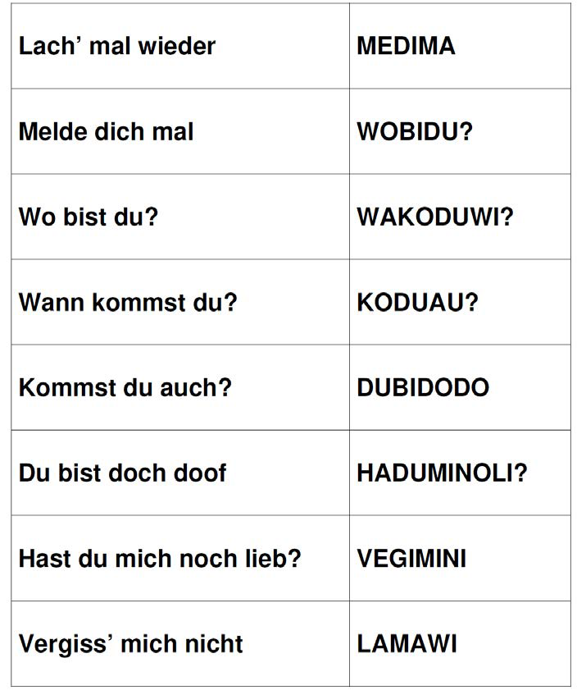
ARBEITSBLATT 9 S. 106
SMS-Abkürzungen (Akronyme)
Mehr als 160 Zeichen passen nicht in eine SMS. Zum Glück gibt es Abkürzungen, die es erlauben, viele Informationen mit wenigen Zeichen zu senden.
Findet für jede Abkürzung die richtige Bedeutung. Schneidet das Blatt aus und legt die Abkürzung neben die richtige Bedeutung.
http://www.goethe.de/ins/pt/lis/pro/bkd/msd/d_msd_B.pdf

Slide 67
Wieviel , wie wertvoll? Nützlich und anpassend? Bsp. Szenario Schule aber nicht nur!
https://www.goethe.de/ins/pl/de/spr/ueb/pod.html
Projektarbeit der Arbeitsgruppe: Kikidou Iliana Kouki Eleni Orfanou Chrysovalanto Theodoridou Chrysoula Tsiarea Johanna Wiedenmayer Dafni

Slide 68
Literatur
Βηδενμάιερ, Δάφνη (2004): Ανάπτυξη ικανοτήτων με στόχο την γλωσσική επικοινωνία. Οι ικανότητες των χρηστών γλώσσας σύμφωνα με το «Κοινό Ευρωπαϊκό Πλαίσιο γλωσσικής Αναφοράς: μάθηση, διδασκαλία, αξιολόγηση». Αθήνα: Εθνικό και Καποδιστριακό Πανεπιστήμιο Αθηνών, Διδασκαλείο ξένων γλωσσών
Βηδενμάιερ, Δάφνη (2011): Σενάριο-Σχέδιο Διδασκαλίας. In: Μείζον Πρόγραμμα Επιμόρφωσης: Βασικό επιμορφωτικό υλικό. Τόμος Β: Ειδικό μέρος ΠΕ 07 Γερμανικών. Αρχική έκδοση: Μάιος 2011. ΕΣΠΑ 2007-13\Δ.Π. Δ&ΓΒΜ\Α.Π. 1-2-3. Παιδαγωγικό Ινστιτούτο. S. 56-62. In: http://www.epimorfosi.edu.gr/images/stories/ebook-epimorfotes/germanika/8.%20 GERMANIKA.pdf
Bimmel, Peter / Rampillon, Ute (2000): Lernerautonomie und Lernstrategien. Fernstudieneinheit 23. München: Langenscheidt
Chrissou, Marios (2011): Konkordanzsoftware im konstruktivistisch orientierten Fremdsprachenunterricht. In: Μπατσαλιά, Φ., κ.ά. (επιμ.): Πρακτικά διημερίδας «Schnittstellen von Linguistik & Sprachdidaktik in der Auslandsgermanistik», Τμήμα Γερμανικής Γλώσσας και Φιλολογίας του Εθνικού και Καποδιστριακού Πανεπιστημίου Αθηνών (Αθήνα, 9-10 Απριλίου 2009), σελ. 58-71. In:http://www.gs.uoa.gr/fileadmin/gs.uoa.gr/uploads/synedria/Schnittstellen_Linguistik_und_Didaktik_2009.pdf
Ενιαίο Πρόγραμμα Σπουδών για τις ξένες γλώσσες. Οδηγός εκπαιδευτικού:
Στο: http://rcel.enl.uoa.gr/xenesglosses/docs/ΟΔΗΓΟΣ %20ΕΚΠΑΙΔΕΥΤΙΚΟΥ.pdf
Europarat, Rat für kulturelle Zusammenarbeit (2001): Gemeinsamer europäischer Referenzrahmen für Sprachen: lernen, lehren, beurteilen. Berlin, München, Wien, Zürich, New York: Langenscheidt
Grotjahn, Rüdiger/Kleppin, Karin (2015): Prüfen, Testen, Evaluieren. Deutsch Lehren Lernen. Band 7. München: Klett-Langenscheidt
Holec, Henri (1981): Autonomy in Foreign Language Learning. Oxford: Pergamon. In: Wolff, Dieter (2007): Lernerautonomie und selbst gesteuertes fremdsprachliches Lernen: Überblick. In: Bausch, Karl-Richard / Christ, Herbert / Krumm, Hans-Jürgen (Hg.): Handbuch Fremdsprachenunterricht, 5. Aufl. Tübingen/Basel: Francke
Huneke, Hans-Werner / Steinig, Wolfgang (2005): Deutsch als Fremdsprache. Eine Einführung. 4., aktualisierte und ergänzte Auflage. Berlin: Erich Schmidt Verlag

Slide 69
Καγκά, Ευαγγελία (2012): Το Ευρωπαϊκό Portfolio Γλωσσών για το δημοτικό σχολείο: Ένα εργαλείο ποιοτικής αυτοαξιολόγησης και ανάπτυξης επικοινωνιακών και διαπολιτισμικών δεξιοτήτων. In: Επιμόρφωση στην εισαγωγή του ευρωπαϊκού Portfolio Γλωσσών στην πρωτοβάθμια εκπαίδευση: επιμορφωτικό υλικό Περιφερειακών Επιμορφωτικών Ημερίδων και Σεμιναρίων στο πλαίσιο των Πράξεων «Εφαρμογή Ξενόγλωσσων Προγραμμάτων Σπουδών στην Πρωτοβάθμια Εκπαίδευση» των ΑΠ 1, 2 και 3 του ΕΠ «Εκπαίδευση και Δια Βίου Μάθηση», ΕΣΠΑ 2007-2013, σελ. 19-35
Kontomitrou, Athanasia (2014): Freies Sprechen als Lehr- und Testziel. Didaktisierung, Testentwicklung und Testbeurteilung. Διδακτορική Διατριβή. Τμήμα Γερμανικής Γλώσσας και Φιλολογίας ΕΚΠΑ
Kontomitrou, Nancy (2015): Förderung der Lernerautonomie als Ziel von Evaluationsmethoden im Fremdsprachenunterricht. Vortrag in der 4. Didaktik-Tagung der Abteilung für Deutsche Sprache und Philologie der Aristoteles Universität Thessaloniki in Kooperation mit dem Goethe-Institut Thessaloniki. Juni 2015
Little, David (2009): The European Language Portfolio: where pedagogy and assessment meet. 8th International Seminar on the European Language Portfolio, Graz, 29 September–1 October 2009. Strasbourg: Council of Europe.
Möller, Kornelia (2001): Konstruktivistische Sichtweisen für das Lernen in der Grundschule? In: Czerwenka, Kurt/Nölle, Karin/Roßbach, Hans-Günther (Hrsg.): Forschungen zu Lehr- und Lernkompetenzen für die Grundschule. Opladen: Leske + Budrich 2001 (Jahrbuch Grundschulforschung Bd. 4), 16-31. In: http://www.uni-muenster.de/imperia/md/content/didaktik_des_sachunterrichts/dokumente/literaturmoeller/konstruktivistischesichtweisen.pdf
Παιδαγωγικό Ινστιτούτο (2011): Βασικό επιμορφωτικό υλικό. Τόμος Β: Ειδικό Μέρος ΠΕ 07 Γερμανικών. Αρχική Έκδοση Μάιος 2011. Επιχειρησιακό Πρόγραμμα: «Εκπαίδευση και Δια Βίου Μάθηση», Πράξη «Μείζον Πρόγραμμα Επιμόρφωσης Εκπαιδευτικών- Α΄ Φάση, Άξονες Προτεραιότητας 1,2,3 Στο:http://www.epimorfosi.edu.gr/images/stories/ebook-epimorfotes/germanika /8.%20GERMANIKA.pdf
Neubert, Stefan / Reich, Kersten / Voß, Reinhard (2001): Lernen als konstruktiver Prozess. In: Hug, Theo (Hg.): Die Wissenschaft und ihr Wissen, Bd. 1. Baltmannsweiler. Schneider Verlag Hohengehren. In: http://www.uni-koblenz.de/~didaktik/voss/prozess.pdf

Slide 70
Reich, Kersten (2008): Konstruktivistische Didaktik. Das Lehr- und Studienbuch mit Online- Methodenpool. 5. Auflage. Weinheim und Basel: Beltz
Reich, Kersten (2004): Konstruktivistische Didaktik im Blick auf Aufgaben der Fachdidaktik Pädagogik. In: Beyer, Klaus (Hg.): Planungshilfen für den Fachunterricht. Die Praxisbedeutung der wichtigsten allgemein-didaktischen Konzeptionen. Baltmannsweiler. Schneider Verlag Hohengehren.
In: http://www.uni-koeln.de/hf/konstrukt/reich_works/aufsatze/reich_42.pdf
Schütz, Ricardo (2007): Stephen Krashen's Theory of Second Language Acquisition.
In: http://www.sk.com.br/sk-krash.html
Staatsinstitut für Schulqualität und Bildungsforschung (Hg.) (2007): Theorien des Lernens. Folgerungen für das Lehren
In: https://www.isb.bayern.de/download/1542/flyer-lerntheorie-druckfassung.pdf
Wolff, Dieter (2007): Lernerautonomie und selbst gesteuertes fremdsprachliches Lernen: Überblick. In: Bausch, Karl-Richard / Christ, Herbert / Krumm, Hans-Jürgen (Hg.): Handbuch Fremdsprachenunterricht, 5. Aufl. Tübingen/Basel: Francke, S. 321-326
Wiedenmayer, Dafni (2006): DaF-Testen. Testentwicklung und Testbeurteilung. Athen: DaF extra Verlag
Wiedenmayer, Dafni (2011): Die wesentliche Rolle der Kompetenzen der Sprachlernenden für den Fremdsprachenunterricht. In: Μπατσαλιά, Φ., κ.ά. (επιμ.): Πρακτικά διημερίδας «Schnittstellen von Linguistik & Sprachdidaktik in der Auslandsgermanistik», Τμήμα Γερμανικής Γλώσσας και Φιλολογίας του Εθνικού και Καποδιστριακού Πανεπιστημίου Αθηνών (Αθήνα, 9-10 Απριλίου 2009), σελ. 226-234. In: http://www.gs.uoa.gr/fileadmin/gs.uoa.gr/uploads/synedria/Schnittstellen_Linguistik_und_Didaktik_2009.pdf

